Slide 1
Conception
Idée
Cahier des charges
Produit/Système
Analyse

Slide 2
CLIENT
IDEES
BESOINS
Confrontation
VENTES
Immédiat
A long terme
CAHIER DES CHARGES
RECHERCHE ET DEVELOPPEMENT
Tests
CONCEPTION GENERALE
Tests
DEVELOPPEMENT DES PROTOTYPES
BUREAU D’ETUDE
Améliorations
CONCEPTION FINALE
PLANS DETAILLES NOMENCLATURES
Modifications
BUREAU DES METHODES
PROCEDES ET GAMMES OUTILLAGES
Tests
FABRICATION PRE-SERIE
FABRICATION SERIE

Slide 3
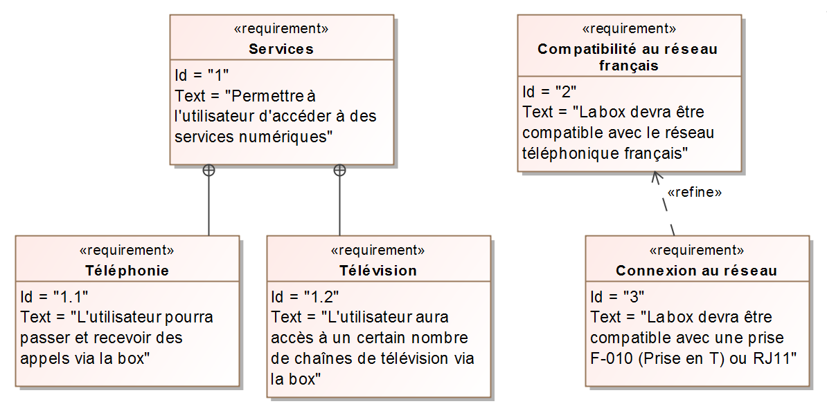
Exigence
Contenance
Raffinement

Slide 4
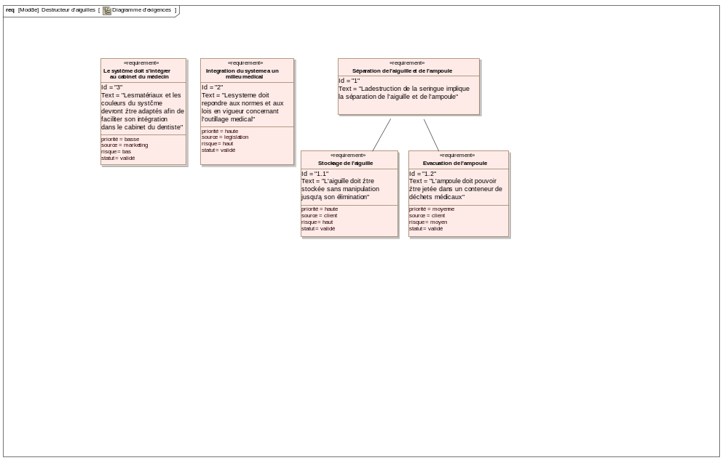
Identifiant
Définition
Compléments d’information

Slide 5
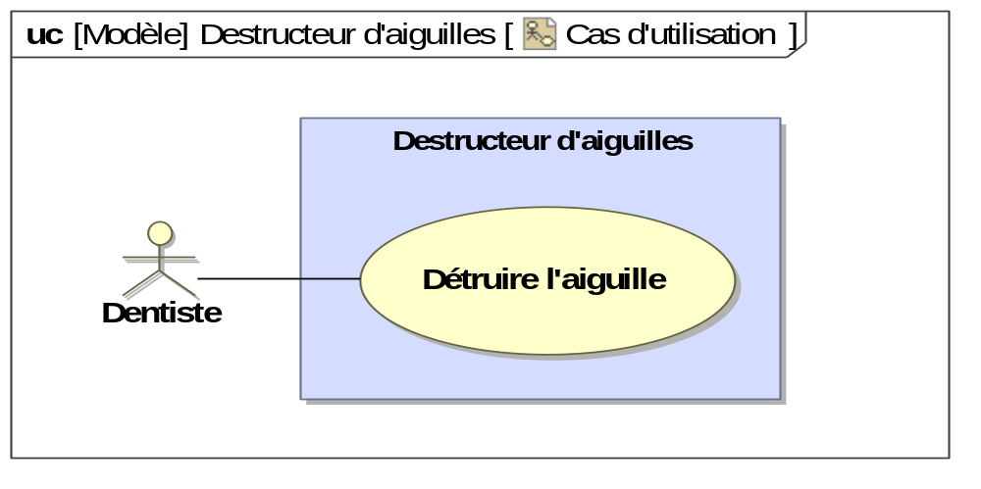
Acteur
Cas d’Utilisation
Association « participe à »
Frontière du système

Slide 6
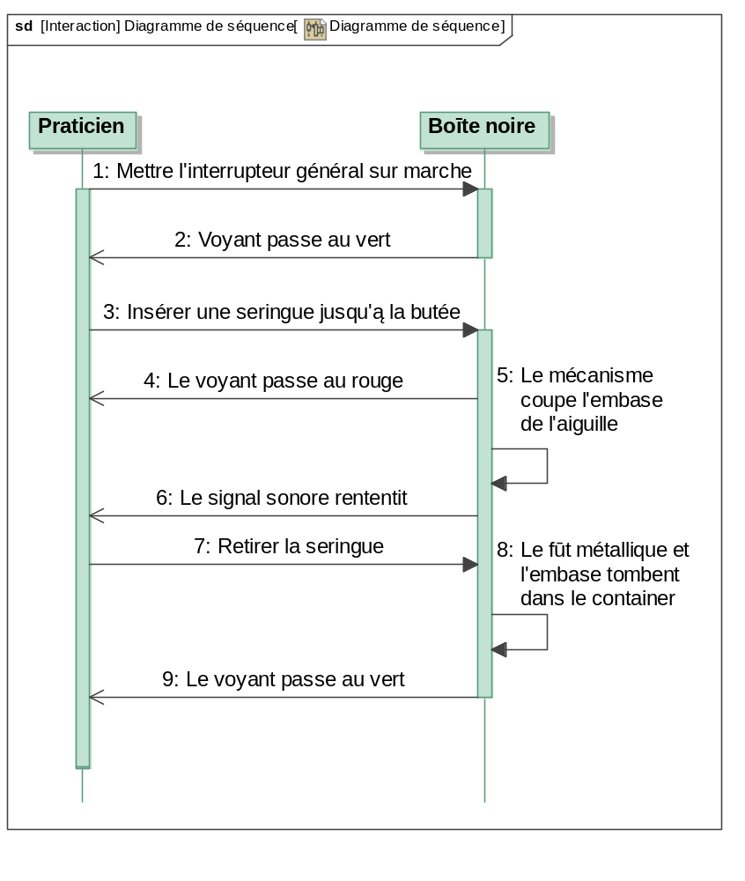
Ordre
Chronologie
Information

Slide 7
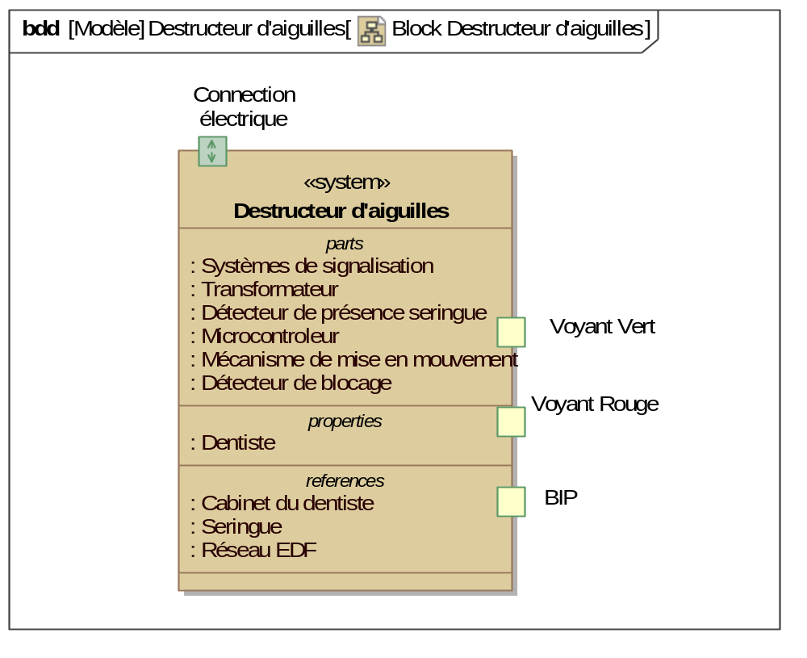
Port de flux
Nom du bloc
Sous-systèmes, composants
Port standard
Acteur
Eléments externes

Slide 8
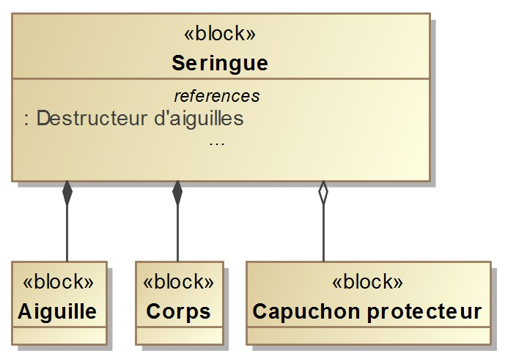

Slide 9
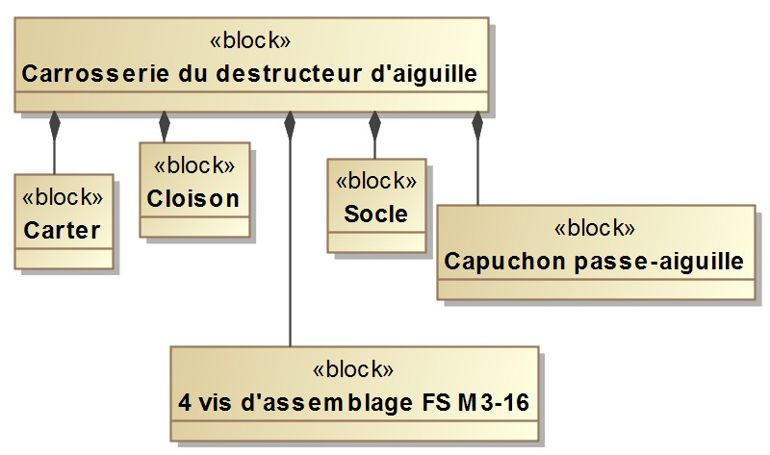

Slide 10
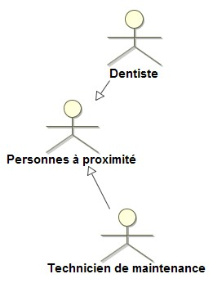
Généralisation

Slide 11
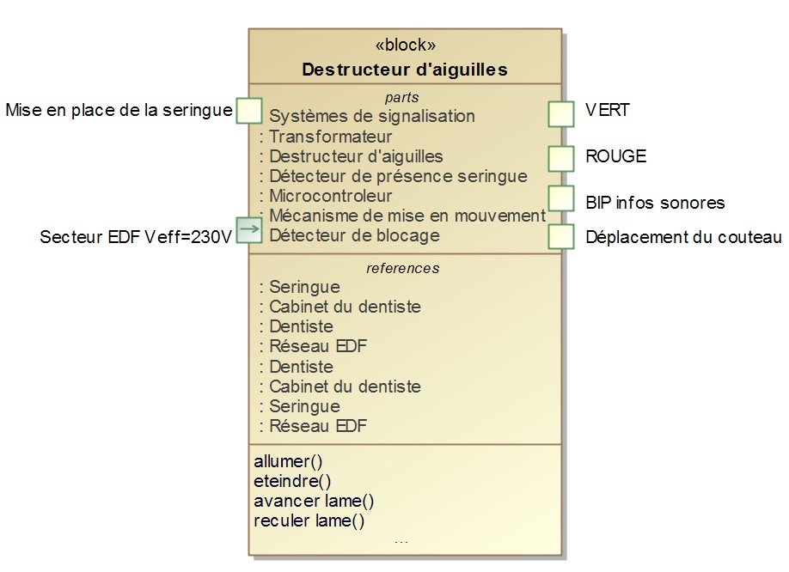
Action effectuées par le bloc

Slide 12
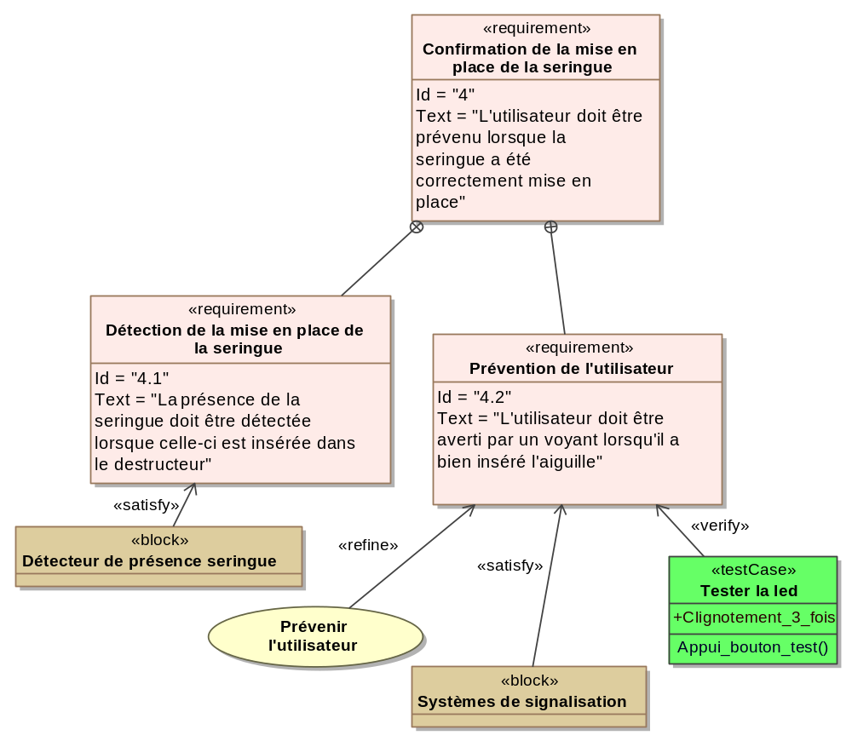

Slide 13
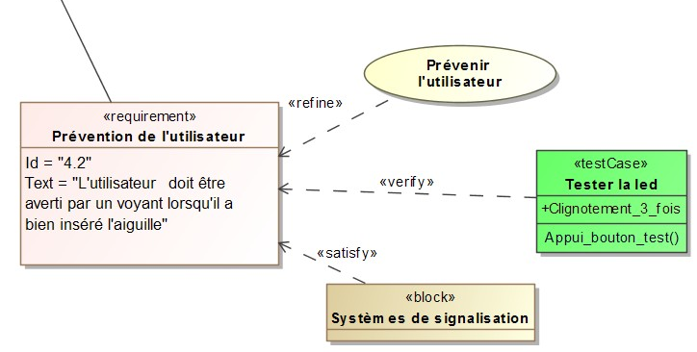
Fonction liée
Cas de test
Solution technique

Slide 14
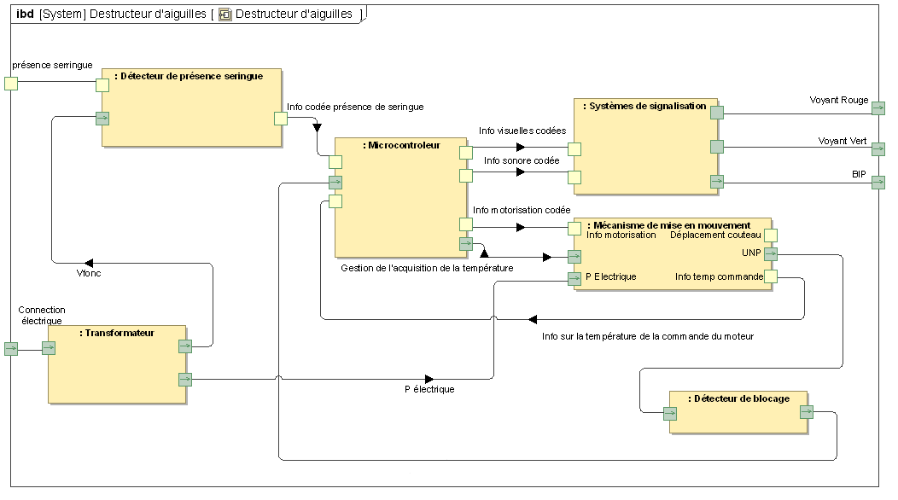
Sous-systèmes apparus lors des choix de solutions techniques
Blocs Destructeur d’Aiguilles
Sous-système à décomposer

Slide 15
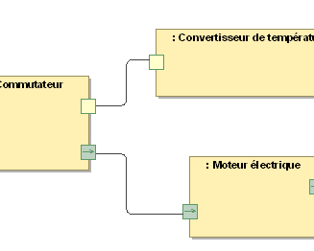
Port standard
Flux
Flow port

Slide 16
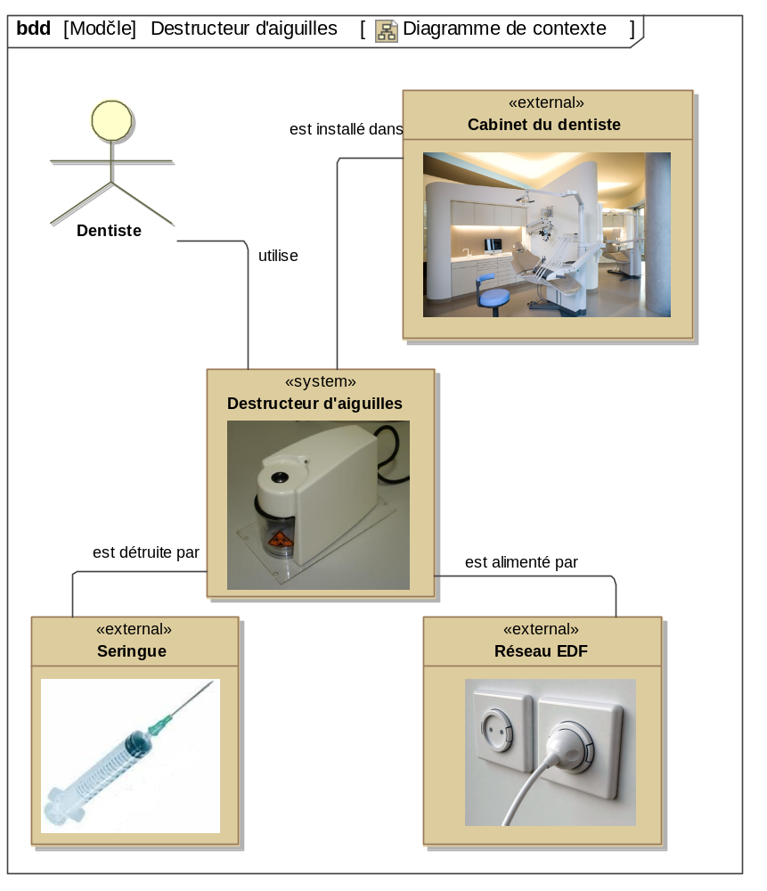
Modèle

